Slide 1

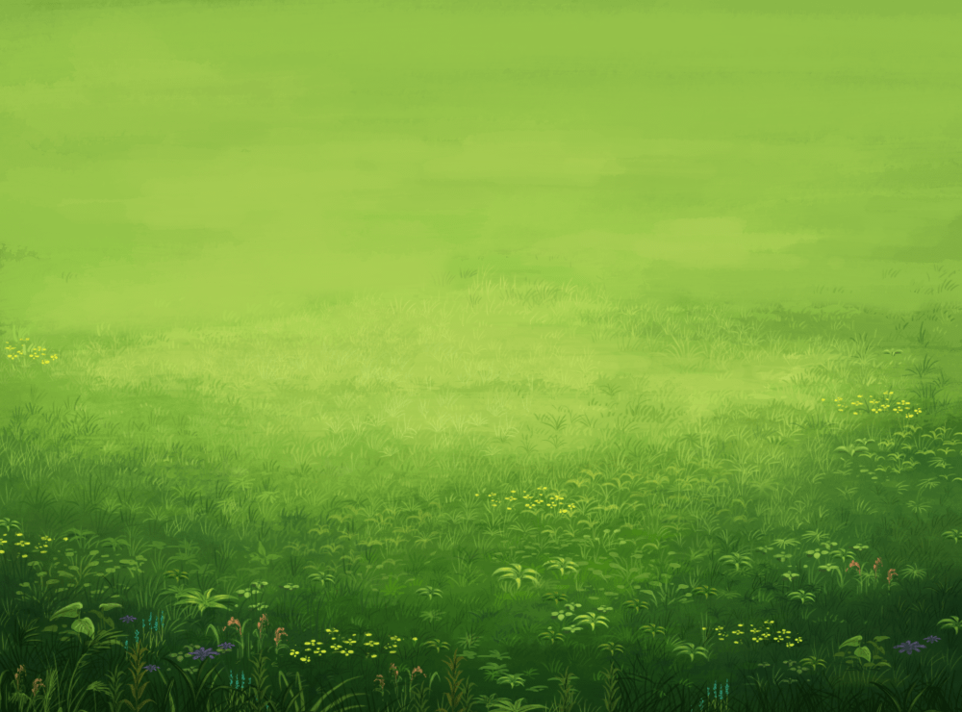
Moristory I
PART 1：第十六只天使

Slide 2
Moristory I
PART 1：第十六只天使

Slide 3


Moristory II
PART 5：家

Slide 4

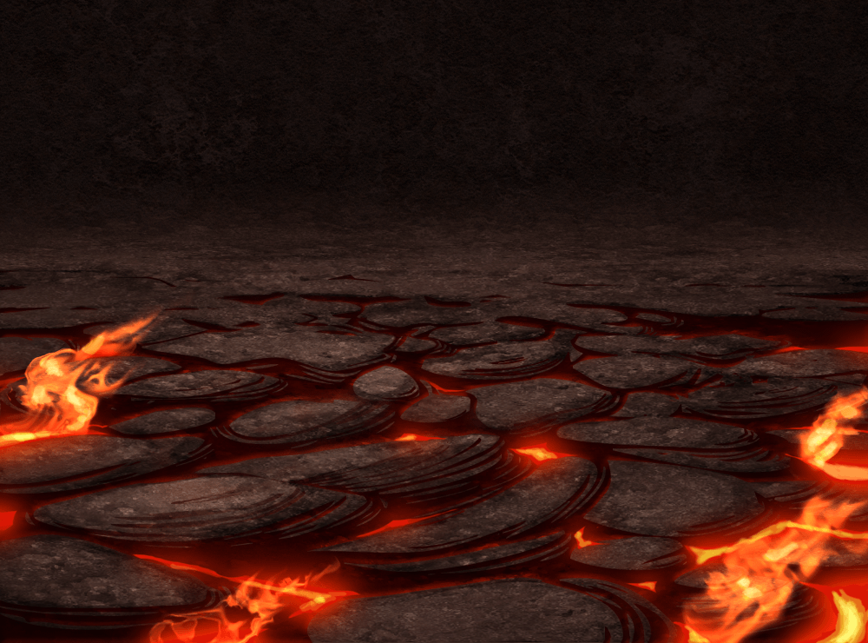
Moristory III
PART 9：xxx

Slide 5

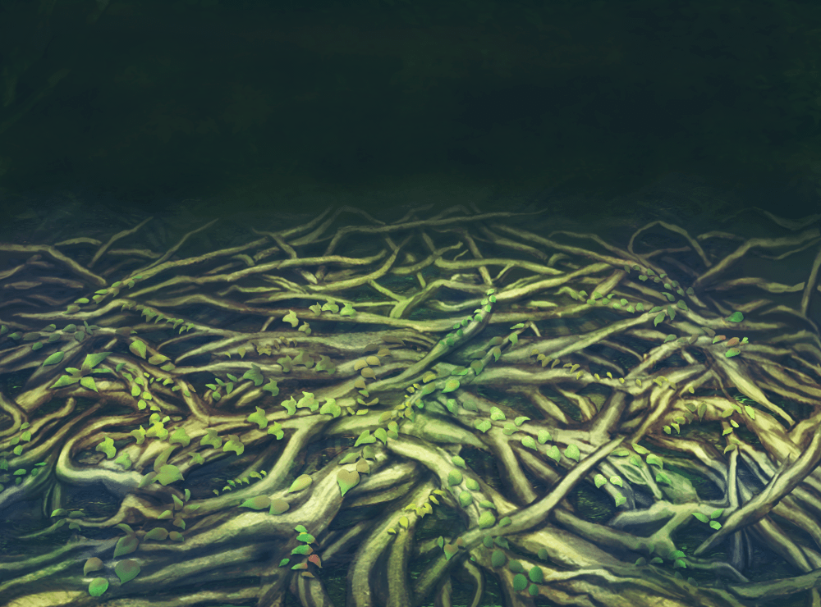
Moristory IV
PART 13： xxx

Slide 6

Moristory V
PART 17： xxx

Slide 7

Moristory VI
PART 21： xxx

Slide 8







Slide 9
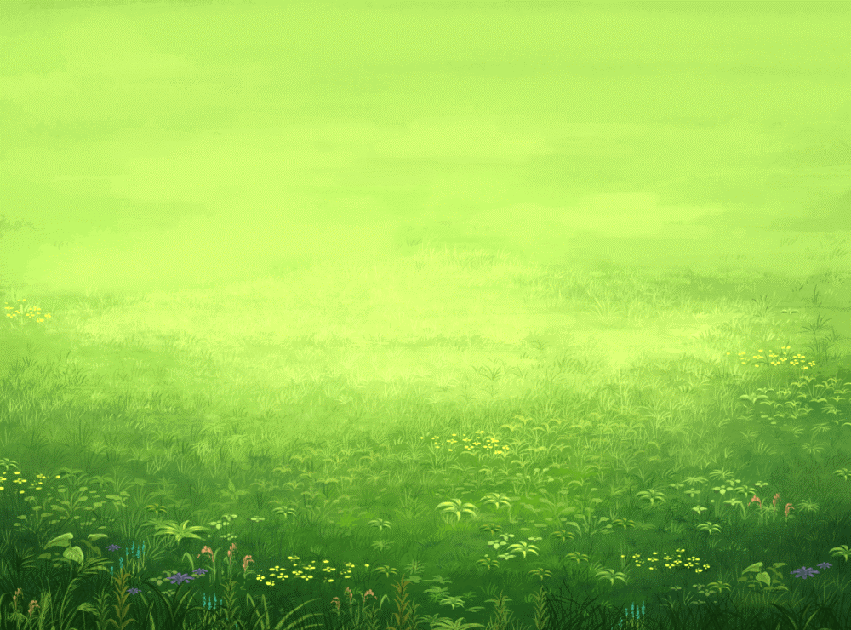
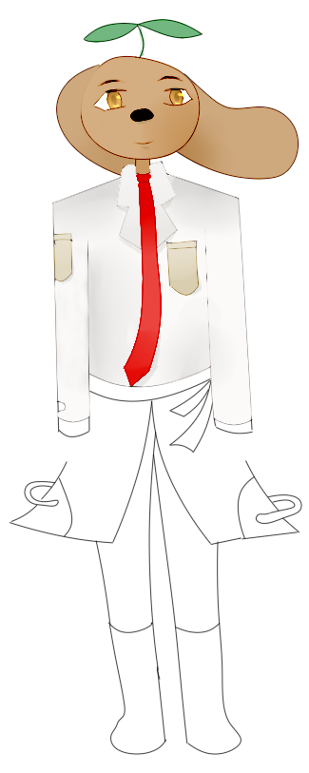
>
（叹气）这么说你今天还没吃东西吧？

Slide 10


（叹气）这么说你今天还没吃东西吧？
黑嘴

Slide 11
Time Line
错误的时间线
所在的时间线
B
X
A
C
D
A
A
X

Slide 12
Moristory I

